Slide 1
Optimización de costos en logística de última milla
mediante una red de lockers inteligentes
Simulación de eventos discretos · método evento a evento
UTN FRBA — Simulación — TP12
[Integrantes: completar]
Notes:
00:00-00:30 — Presentarnos y enunciar el problema en una frase: las entregas que fallan porque el cliente no está cuestan plata, y queremos saber si una red de lockers conviene y de qué tamaño.

Slide 2
El problema: la entrega que falla
La última milla concentra el mayor costo de distribución del e-commerce
8 %
36 %
USD 8–18
de las entregas fallan
en el primer intento
de esos fallos son por
ausencia del cliente
cuesta cada
reintento de entrega
¿Cuántos compartimentos de cada tamaño conviene instalar?
Pocos → saturación y entregas rechazadas. Muchos → se paga capacidad ociosa.
Notes:
00:30-01:15 — Tres datos de industria. El 36% por ausencia es el que justifica el locker. Cerrar con la pregunta del TP: existe un óptimo porque las dos fuerzas van en sentidos opuestos.

Slide 3
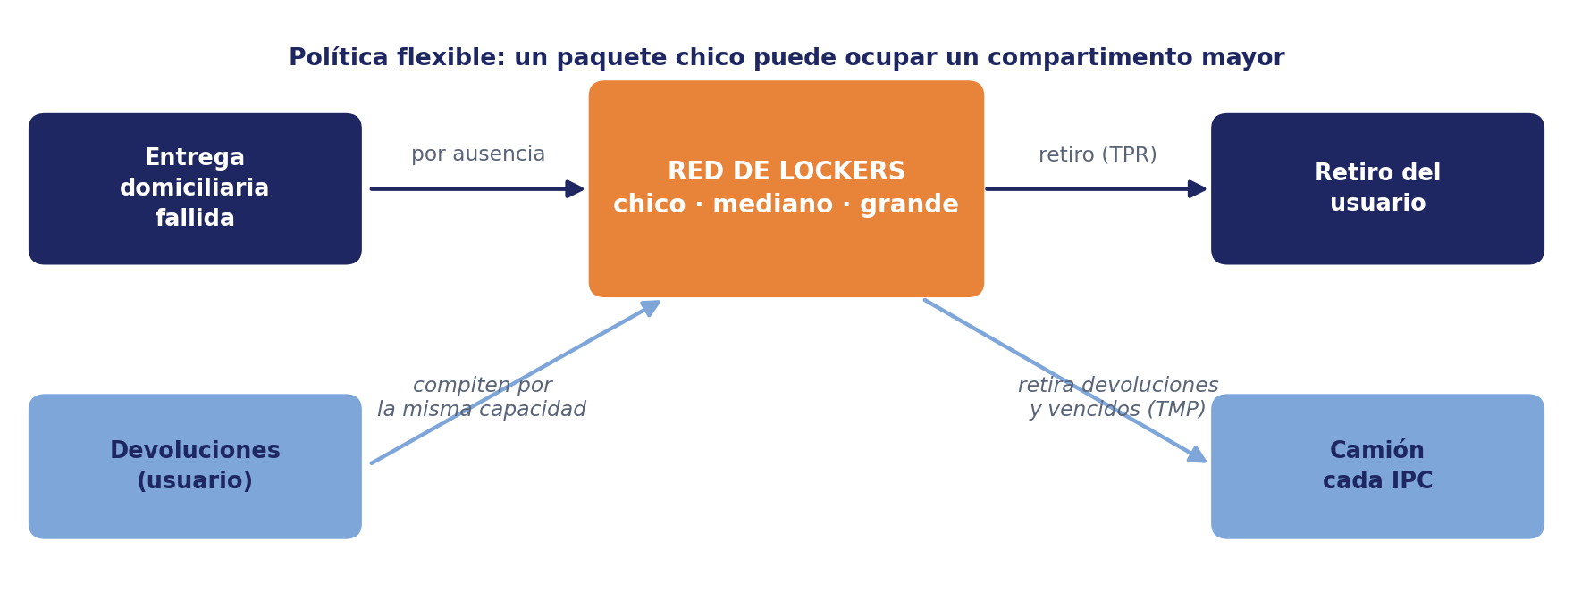
El modelo
Un punto de lockers en un barrio · tres tamaños de compartimento
Variables de control: cantidad de compartimentos chicos, medianos y grandes
Notes:
01:15-02:15 — Recorrer el esquema: el paquete entra tras el fallo, el usuario lo retira. Las devoluciones compiten por la misma capacidad. El camión pasa cada IPC y levanta devoluciones y vencidos. Destacar la política flexible: es el trade-off central del trabajo.

Slide 4
Variables del modelo
Clasificadas según la metodología de simulación
Datos (entrada)
Control (lo que optimizamos)
FDP de llegadas, por escenario
Tiempo de retiro del usuario (TPR)
FDP de devoluciones
Distribución de tamaños de paquete
CLTC / CLTM / CLTG — compartimentos por tamaño
TMP — tiempo máximo de permanencia
IPC — intervalo de pase del camión
Resultado (salida)
Estado
CPE — costo por paquete entregado (objetivo)
EF % — entregas fallidas · PPV % — vencidos
CI — clientes insatisfechos · EO — espacio ocioso
DispPaqC/M/G — HV libre · 1 normal · 2 devolución
TOL — tiempo de ocupación del compartimento
TPR — próximo retiro programado
Optimizamos las variables de CONTROL para minimizar el CPE (variable de resultado).
Notes:
~00:45 — Clasificación de variables de la metodologia de simulacion. Lo clave: las de Control (cantidad de lockers, TMP, IPC) son las palancas que movemos; el CPE es la variable de resultado que minimizamos. Datos y Estado sostienen la dinamica.

Slide 5
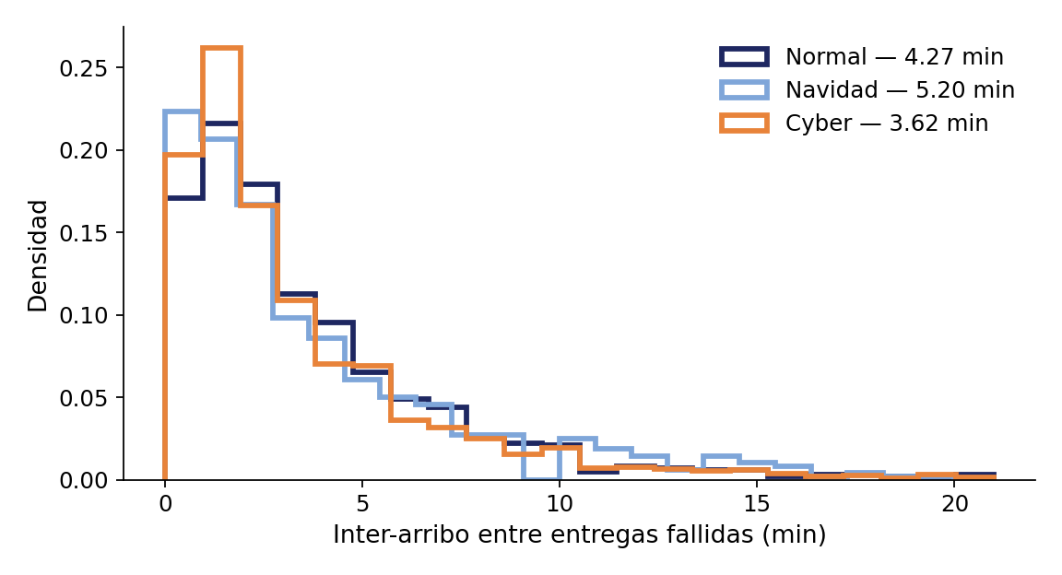
Los datos
4 semanas de operación real de una empresa de reparto del AMBA
Llegadas y tamaños
Inter-arribos de entregas fallidas y distribución de tamaños de paquete, por escenario
Comportamiento
Tiempo de retiro del usuario y devoluciones (logística inversa) como entradas del modelo
Estacionalidad real: Cyber 3,62 min · Normal 4,27 min · Navidad 5,20 min entre fallos
Notes:
02:15-03:00 — Los inter-arribos salen de 4 semanas reales de operación y muestran estacionalidad (Cyber más frecuente que Normal). El modelo usa además las distribuciones de tiempo de retiro, devoluciones y tamaños de paquete.

Slide 6
Cómo lo resolvimos
1
Motor evento a evento
Implementado a medida, sin librerías de simulación
2
30 réplicas + IC 95 %
Cada configuración se informa con su intervalo de confianza
3
Números aleatorios comunes
4 flujos separados: las configs se comparan sin ruido
4
Barrido de 90 configuraciones
Se busca la de mínimo costo por paquete entregado
Horizonte: 1 año simulado por réplica
Notes:
03:00-03:45 — Cuatro puntos rápidos. Enfatizar números aleatorios comunes: es lo que permite afirmar que una config es mejor que otra sin que sea ruido de la simulación.

Slide 7
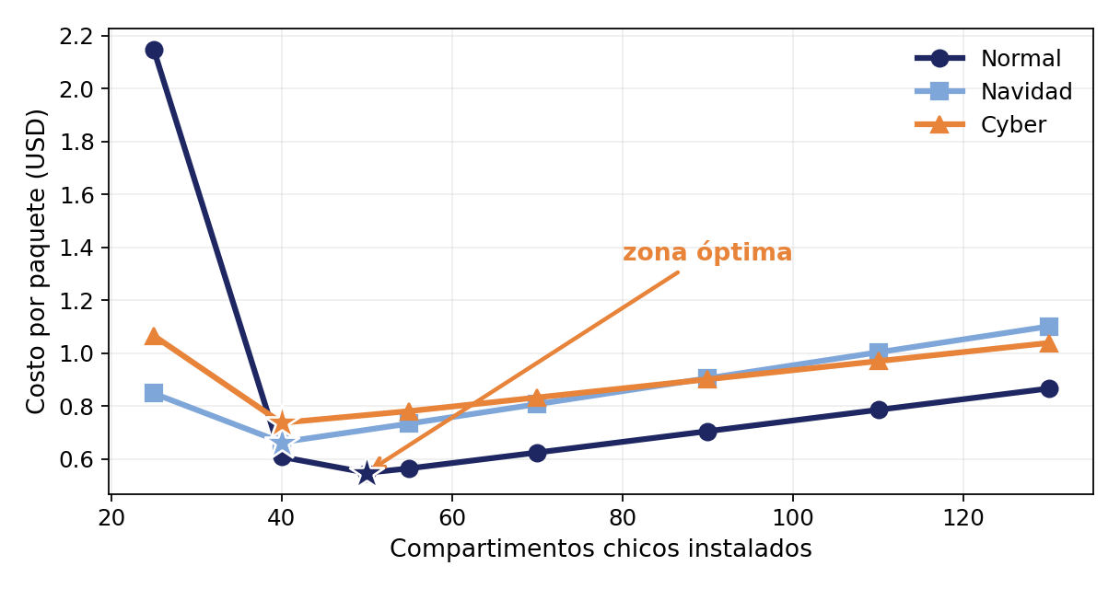
Resultado: existe un óptimo
Configuración óptima
Escenario | C / M / G | USD/paq
Normal | 50 / 15 / 10 | 0,50
Navidad | 40 / 15 / 15 | 0,70
Cyber | 40 / 25 / 15 | 0,70
Con capacidad insuficiente mandan las penalizaciones; con capacidad de más, la amortización.
Notes:
03:45-04:45 — La curva en U es el resultado central: el mínimo es interior, o sea existe un óptimo. Señalar que el óptimo cambia con el escenario: Cyber pide más medianos y grandes que Navidad.

Slide 8
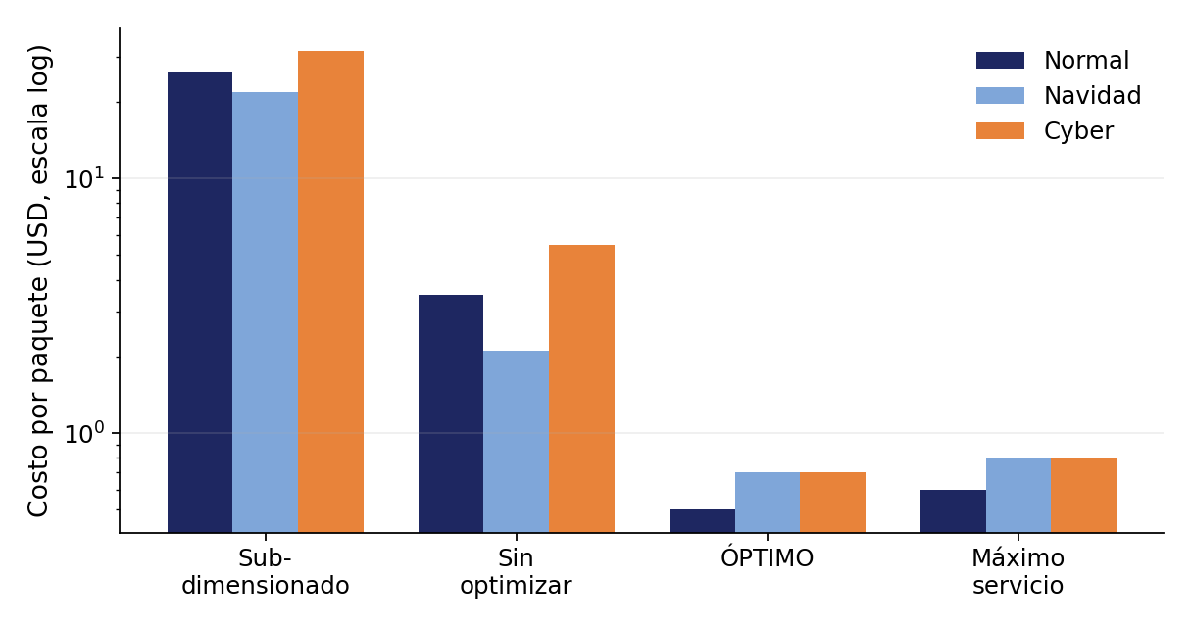
¿Cuánto vale optimizar?
45×
más caro por paquete si la red
queda subdimensionada
USD 31,7 → USD 0,70
subdimensionado vs. óptimo (Cyber)
Sobredimensionar casi no mejora el servicio y sí agrega costo.
Notes:
04:45-05:30 — Comparamos cuatro diseños. El subdimensionado paga 45 veces más por paquete. Y el de máximo servicio no compensa: gasta más sin mejorar casi nada. El óptimo es el punto de equilibrio.

Slide 9
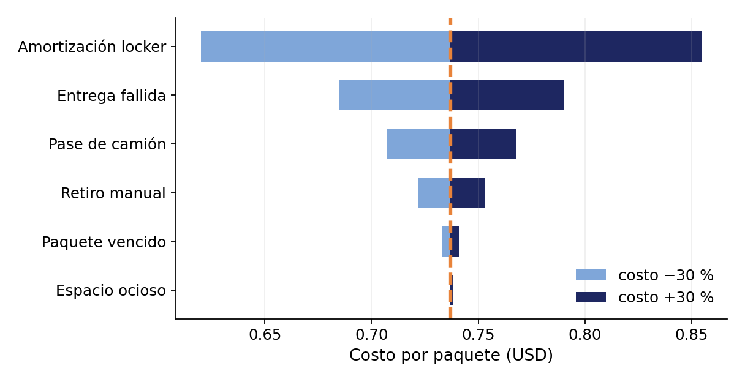
¿Y si los costos están mal?
Se varió cada parámetro ±30 % y se volvió a optimizar
El diseño no cambia
Ante ±30 % en los costos, la configuración óptima se mantiene
El retiro sí manda
+30 % en el tiempo de retiro mueve el óptimo de 30 a 50 compartimentos chicos
Notes:
05:30-06:15 — La incertidumbre económica es inocua: el diseño aguanta. La de comportamiento no: el tiempo de retiro escala la capacidad necesaria. Por eso es el factor a monitorear en una implementación real.

Slide 10
Conclusiones
Existe un óptimo
La curva de costo tiene mínimo interior: ni máxima capacidad ni mínima inversión.
La estacionalidad decide el diseño
Cyber exige más capacidad que Navidad: hay que elegir entre dimensionar para el pico o para el promedio.
Robusto a los costos
El diseño óptimo no cambia ante variaciones de ±30 % en los parámetros económicos.
El comportamiento es la palanca fina
El tiempo de retiro escala la capacidad requerida: es el factor a monitorear en la operación.
Notes:
06:15-07:00 — Cerrar con las cuatro conclusiones. La cuarta es la honesta: sabemos cuál es el límite del trabajo y por qué. Agradecer y abrir a preguntas.

